Slide 1
HardCoders
Code hard – play hard!

Slide 2
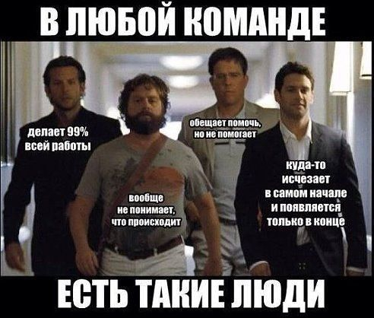
О команде:

Slide 3
О команде:
Ментор: Влад Крава;
Учасники: Грезин Владимир, Воробьёв Кирилл, Винярский Евгений, Калашников Дмитрий, Алла Массорова;
Особенность: Умение «вовремя» собраться для обсуждения проекта;
Объединяет: Любовь к Java (хоть и не всегда находим с ней общий язык);
Если вкратце о команде: Хорошо, что не назвались по первым буквам имён (ДЕВКА);

Slide 4
Цели
1. Изучить Java от A до Z.
2. Научится командной игре.
3. Получить навыки программирования.
4. Найти работу в Java-команде.

